Slide 1
Inglés
T.S.T.A 2021

Slide 2


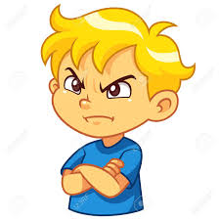

¿QUÉ APRENDEREMOS EN ESTA ASIGNATURA?
SURGEN MUCHAS PREGUNTAS SEGURAMENTE….
¡¡Jamás me gustó estudiar idioma…no entiendo nada!!!
¿Me podré recibir de la carrera sin saber inglés???
NUNCA TUVE INGLES!!!

Slide 3
Objetivos de la asignatura
El objetivo con esta asignatura al finalizarla es que puedan elaborar:
Una etiqueta de un alimento: nombre de fantasía, peso neto, ingredientes, contenido nutricional, etc.
Explicaciones de procedimientos para preparar un producto que elaboren, por ejemplo:
        disolver en agua a temperatura de 40ºC,
        conservar preferentemente en la heladera una vez abierto…

Slide 4

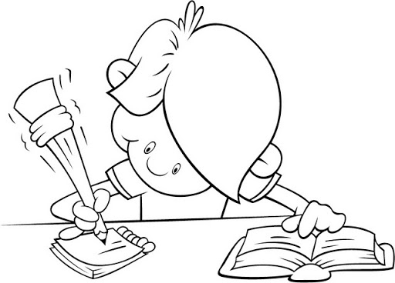
Por eso aprenderemos herramientas y conceptos que nos orienten a lograr estos objetivos…..
Manos a la obra!!!

Slide 5
Componentes de una oración simple
La casa es amarilla
artículo
verbo
adjetivo
Sustantivo común
1. Comenzaremos con los Artículos en Inglés.

Slide 6
ARTÍCULOS: Articles
Un/una: los dos significan lo mismo
El, la, los, las
Artículos indefinidos
Artículo definido

Slide 7

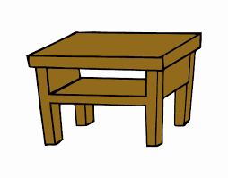
¿Qué diferencia hay entre ¨a¨ y ¨an¨?
Ambos significa un o una de acuerdo al sustantivo( manzana, mesa) que le preceda :
An apple: Una manzana
A table: una mesa
La diferencia es que apple empieza con vocal y por eso usamos an, en cambio table empieza con consonante y usamos a

Slide 8
Por lo tanto a/ an se usará de acuerdo a como se escriba el sustantivo que le precede

Slide 9
El artículo definido THE
Significa en español: el, la , los, las. En inglés solo usamos THE.

Slide 10

Componentes de una oración simple
Ya vimos los artículos, ahora explicaremos los sustantivos
2. Los sustantivos en Inglés.

Slide 11
Presenta variantes solamente con respecto
al número (plural o singular), carece de género (femenino o masculino).
Formas del plural:
El plural generalmente se forma por el agregado de una ¨s¨ al final del sustantivo. Por ejemplo:
Singular | Plural (agregamos una ¨s¨ al final | Traducción
Cylinder | cylinders | Cilindro/cilindros
Day | Days | Día/días

Slide 12
b. Si el sustantivo en singular termina en: s, ss, x, o, ch, zz, el plural se formará por el agregado de ¨es¨ al final. Por ejemplo:
Singular | Plural (agregamos ¨es¨ al final | Traducción
gas | gases | Gas/gases
class | classes | Clase/clases
box | boxes | Caja/cajas
cargo | cargoes | Carga/cargas
bench | benches | Escritorio/escritorios
buzz | buzzes | Abeja/abejas

Slide 13




c. Para formar el plural de los sustantivos terminados en ¨Y¨ precedidos de una consonante, la ¨Y¨ cambia por ¨i¨ y se agrega ¨es¨. Por ejemplo.
Singular | Plural (agregamos ¨es¨) | Traducción
country | countries | País/paises
sky | skies | Cielo/cielos
theory | theories | Teoría/teorías
Precedido: significa que esta antes
Consonaste: son todas las letras del abecedario, excepto las vocales: a,e,i,o,u.

Slide 14


d. Para formar el plural de los sustantivos terminados en ¨Y¨ precedidos de una VOCAL (A,E,I,O,U), la ¨Y¨ se mantiene y se agrega ¨s¨ al final. Por ejemplo:
Singular | Plural (agregamos ¨s¨) | Traducción
day | days | Día/días
boy | boys | Muchacho/muchachos

Slide 15
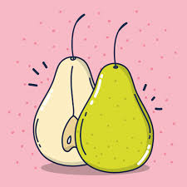

e. Para formar el plural de los sustantivos terminados en ¨f¨ se cambia la ¨f¨ por ¨v¨ y se agrega ¨es¨. Por ejemplo:
Para los sustantivos terminados en ¨fe¨ se cambia la ¨fe¨ por ¨ve¨ y agrega ¨s¨ al final.
Singular | Plural | Traducción
half | halves | Mitad/mitades
Knife | knives | Cuchillo/cuchillos
life | lives | Vida/vidas

Slide 16
f. Algunos sustantivos tienen formas irregulares para el plural. Significa que no siguen reglas y tienen una manera establecida para escribirlos. Por ejemplo:
Singular | Plural | Traducción
man | men | Hombre/hombres
woman | women | Mujer/mujeres
child | children | Niño/niños
mouse | mice | Ratón/ratones
foot | feet | Pie/pieces
tooth | teeth | Diente/dientes

Slide 17

El Adjetivo
Los adjetivos en inglés

Slide 18
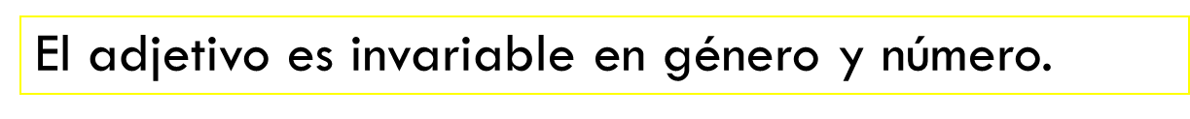

El Adjetivo
Posición del adjetivo.
Precede al sustantivo.
This is a wide bridge. Éste es un puente ancho
These are wide bridges. Éstos son unos puentes anchos.
Singular o plural
Femenino o masculino
Si observamos las dos oraciones, mientras wide (adjetivo) se mantuvo igual, lo que varió fue bridge (sustantivo) agregando una ¨s¨, para pluralizar.
Adjetivo = ancho, amplio
Sustantivo = puente

Slide 19

b) El adjetivo también puede seguir al verbo predicativo ( ¨be¨/ ser o estar).
The surface is clean. La superficie está limpia.
The surfaces are smooth. La superficies son lisas.
El sustantivo empleado como adjetivo.
a) wood chips. Virutas de madera
sea-plants. Plantas marinas
workbench mesa de trabajo
Verbo TOBE
adjetivo
Cuando hay dos sustantivos juntos, el primero oficia como adjetivo

Slide 20
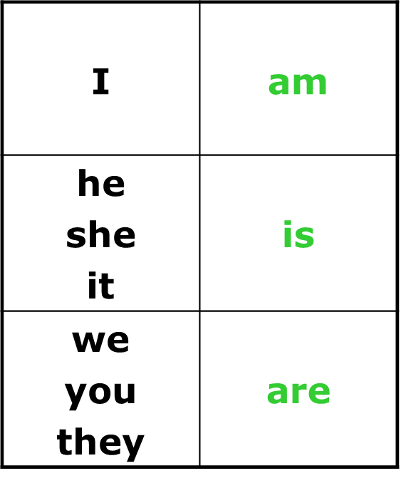
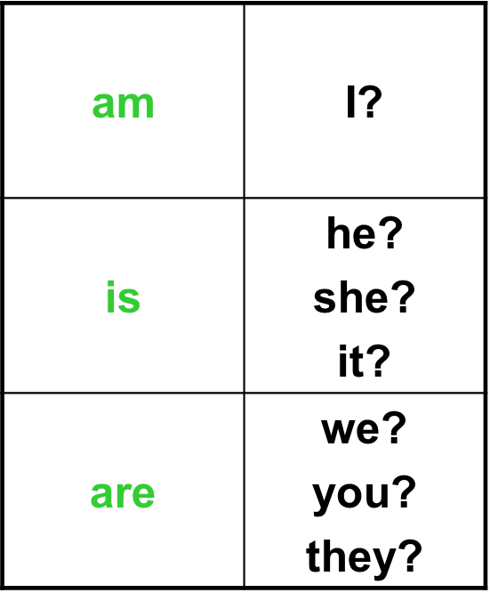
El verbo ¨BE¨
Forma Afirmativa:
Forma Negativa:
Forma Interrogativa:
I | am | not
he she it | is
we you they | are

